Slide 1
北斗云盔产品介绍
宁夏工业和信息化研究院有限公司
2024年1月

Slide 2
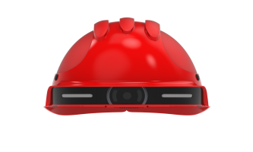







1.1 产品介绍---北斗云盔介绍
北斗云盔是基于“云+端”架构设计的智能终端产品，利用4/5G通信技术，结合可视化调度、大数据分析、北斗/UWB定位等功能模块，实现“感知、分析、服务、指挥、监管”五位一体，提高现场管理人员和操作人员的责任心和行为安全，为企业的日常安全生产管理和突发应急事件处置再上新台阶提供有力保障。
核心参数介绍
01
06
重量≤650g
音视频通话
支持个性化定制
满足国家标准，利用轻量设计，将重量做到最轻
支持多方对讲、现场画面实时传输，双向通讯及组呼
02
05
1300万像素+1080P
8h高续航
搭5600mAh大容量可拆卸聚合物电池，平均可录像工作时间高达8小时，最长待机时间可达24小时
图像清晰、画质细腻不受损
03
04
7大报警功能
云存储
SOS一键求救、静默报警、电子围栏、静电报警、脱帽报警、登高报警、撞击报警
现场作业的全过程图像视频会自动保存到云端，方便后续调阅、回溯管理

Slide 3
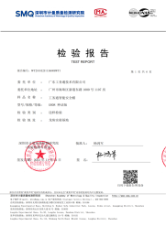
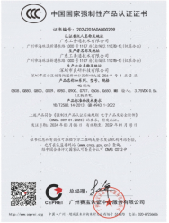
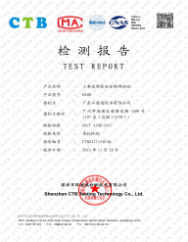
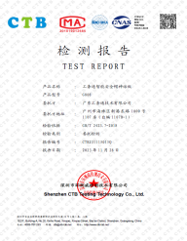
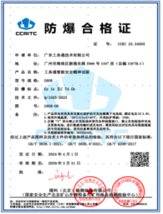
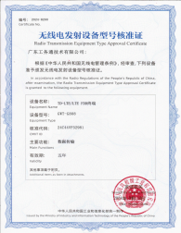
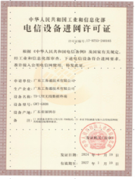
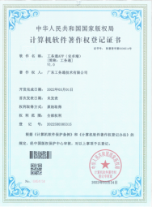
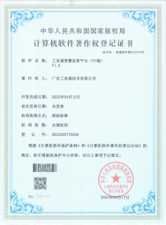
1.2 产品介绍---北斗云盔相关资质
产品一体化结构设计，没有任何外设部件，解放作业人员双手，在传统安全帽的基础上增加智能处理模块，保留了传统安全帽的所有国家标准要求，获得的多家权威机构出具的检测合格报告及认证证书。
GB2811-2019国标检测
CCC 认证
防尘防水 IP66
1.5米跌落检测
防爆等级认证
无线电发射设备型号核准证
电信设备进网许可
APP软件著作权
PC端软件著作权

Slide 4
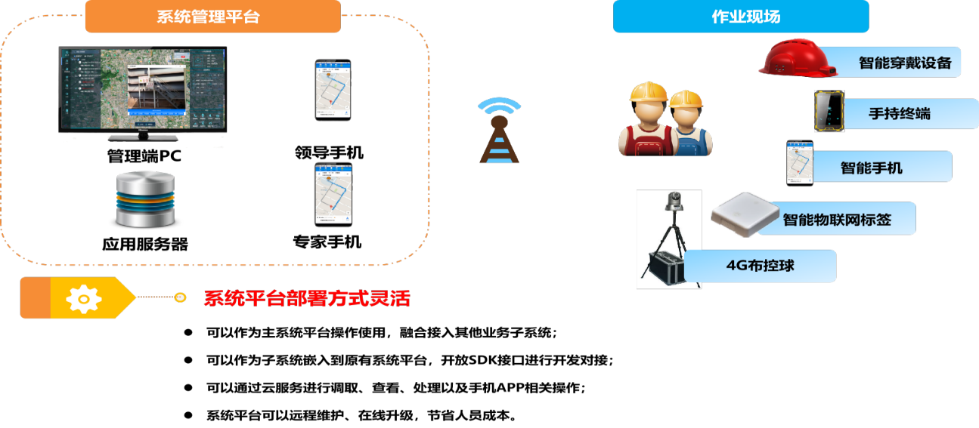
2.1 产品介绍---软件平台管理
北斗云盔安全生产监管平台基于天翼云部署，分为PC端和APP端平台，都可实现对云盔的管理，同时支持私有化部署，满足各种客户定制化需求。
4/5G
通信基站
大众用户可直接使用公有云平台
已完成宁东云部署
已完成** MEC部署
正在为**集团私有化部署

Slide 5
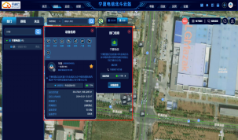
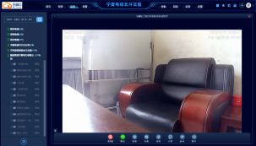
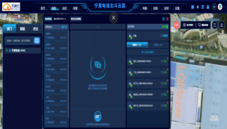
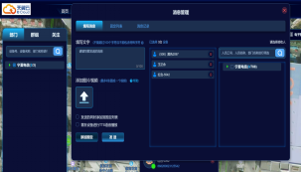
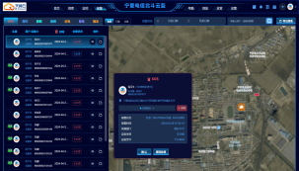
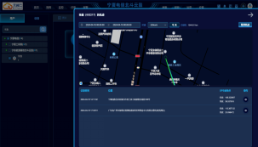
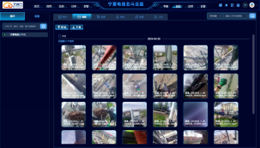
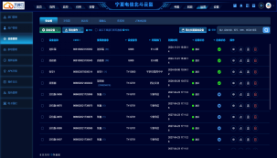
2.2 产品介绍---PC端软件平台功能
PC端平台提供可承载位置、语音、图像、数据统一的应急融合通信系统，支持多种终端设备接入管理调度。利用北斗技术、GIS 技术、音视频技术和宽带技术等，结合大数据分析和可视化指挥调度应用场景，打造以数据为核心要素的“千里眼”、"顺风耳"。
北斗定位
音视频通话
集群对讲
消息下发
告警管理
轨迹回放
数据归档
多终端接入

Slide 6
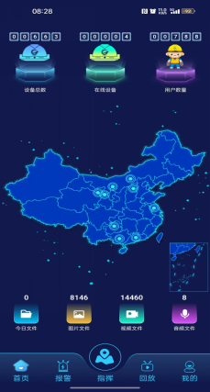
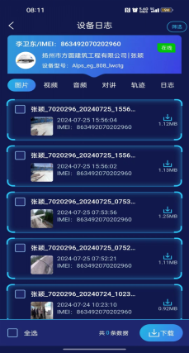
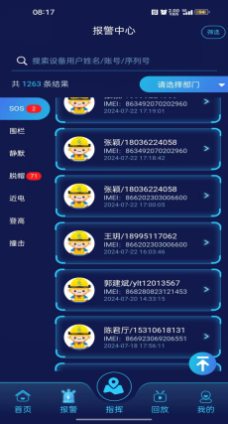
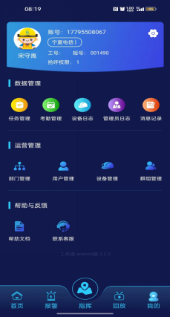
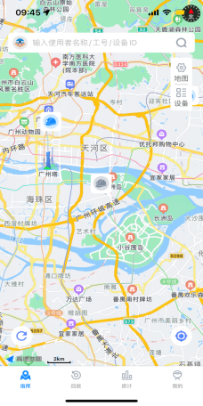
2.3 产品介绍---APP端软件平台功能
APP端平台为管理者及专家提供更为便捷的管理及远程指导，极大地提升了管理者及专家的工作效率和便捷性。
数据首页
回放中心
报警统计
我的信息
地图预览
页面简洁清晰，显示当前账号下的设备总数、在线设备、用户数量、图片、视屏、音频等
用户、设备、管理员三个维度回放数据，查看设备音频、图片、视频、轨迹及管理员登录、指令和退出等
随时查看设备报警情况，第一时间掌握设备和人员安全问题，降低事故发生
直观显示任务管理、考勤管理、设备日志、管理员日志，显示当前账号下的部门、用户、设备、群组等信息
地图显示所有设备的位置与状态，可以快速预览项目当前的设备状况

Slide 7
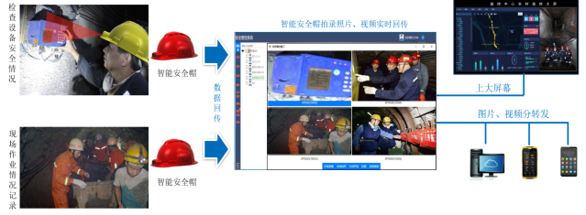
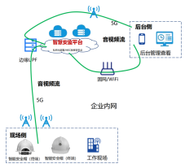
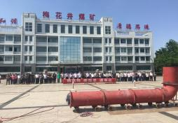
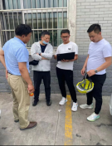
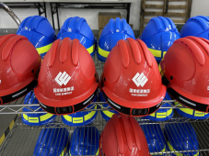
3.1 优秀案例---北斗云盔赋能企业安全生产
工研院国能专班，区市纵向联动，专班紧密配合，面向国能宁夏电力发展云**顶，即将落地**顶。宁东分公司面向国能宁夏煤业，发展云盔**顶。
国能宁夏电力
国能宁夏煤业
工研院国能专班，面向国能宁夏电力集团，形成了一整套经验打法，以5G定制专网为突破，融入北斗示范应用，打造国能电力5G+北斗示范项目。
**分公司面向国能宁夏煤业下属**家煤矿，通过积极走访调研，为客户演示云盔并提供试用，通过“体验+转商”一体化营销，在多家煤矿实现业务突破。
战略卡位
高层互访
国能专班
客户调研
头部客户5G定制专网建设
领导拜访
邀请参观
签订战略协议
纵向一体化
专班
专班多维度、多层级客户调研
规模复制
项目落地
解决方案
制定计划
经验萃取
制式打法
上下协同
计划落实
客户需求
制定方案
客户洞察
项目计划
**煤矿（宁东分公司）
云盔**顶
**煤矿（宁东分公司）
云盔**顶
**煤矿（宁东分公司）
云盔**顶
**煤矿（宁东分公司）
云盔**顶
中卫热电厂（**公司）
云盔**顶
**（**公司）
云盔**顶
**光伏电厂（**公司）
云盔**顶
**光伏电厂（**公司）
云盔**顶（投标阶段）
**电厂：5G专网MEC部署平台+北斗云盔**顶
**煤矿：北斗云盔**顶

Slide 8
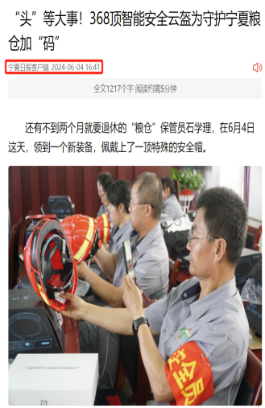
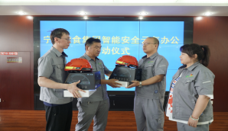
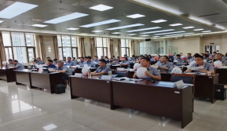
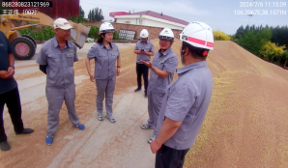
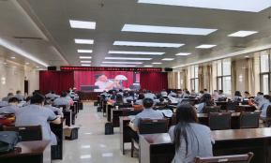
3.2 优秀案例---北斗云盔让科技守护粮仓安全
政企数字政府为宁夏粮食集团有限公司提供**顶北斗云盔+**台云电脑，打造全区首个北斗云盔+云电脑试点示范标杆，也是全区首个国资上云标杆项目。
业务拓展
项目交付及培训
媒体宣传
数字政府行业居鹣、马丽+工研院北斗工作室团队为期两月时间落地本项目。
客户拜访介绍云盔
支撑人员实物演示
向决策层汇报
提供试用云盔测试
现场支撑辅导使用
效果反馈良好
辅助编写招标文件
配合完成投标文件
项目落地
**集团有限公司肩负着建好“智慧宁粮”、管好“宁夏粮仓”，服务国家粮食安全的重任。2024年6月5日，工研院北斗工作室团队配合政企数字政府完成**顶北斗云盔交付，并面向五地市多所粮库进行赋能培训。
交付仪式
现场培训

Slide 9
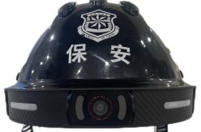







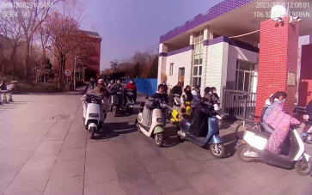
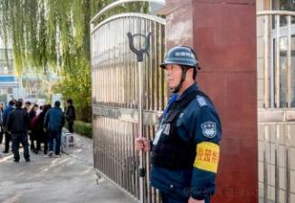
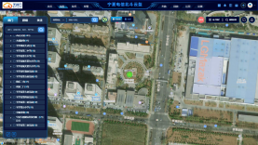
3.3 优秀案例---北斗云盔赋能校园安全防护
平罗电信为***所学校的保安配备***顶北斗云盔，通过实时监控、人员管理、应急响应和数据分析等功能，提高了校园安全管理的效率和水平。
应用场景
校园巡逻：保安人员佩戴北斗云盔，可以实时监控校园内的安全状况，及时发现异常情况。通过帽子的内置摄像头和传感器，可以实时传输视频和数据，帮助保安人员更好地了解校园环境，提高巡逻效率。
人员管理：北斗云盔可以记录保安人员的巡逻路线和时间，确保他们按照规定的时间和路线进行巡逻，提高安全管理水平。
应急响应：当校园内发生紧急情况时，保安人员可以通过北斗云盔的通讯功能，快速联系其他保安或相关部门，进行应急响应。帽子还可以提供实时定位和导航功能，帮助保安人员快速到达现场。
北斗云盔
头显
视频
红外夜视
应用案例
定位
电池
智能
灯
使用单位
平罗县**中学
平罗县**中学
城关**小学
城关**小学
**幼儿园
平罗县**中学
.......
指挥中心
监控中心
音视频调度
北斗定位
北斗云盔指挥调度平台
应急响应
校园保安执勤全程开启视频录像，记录每位学生进出校园情况

Slide 10
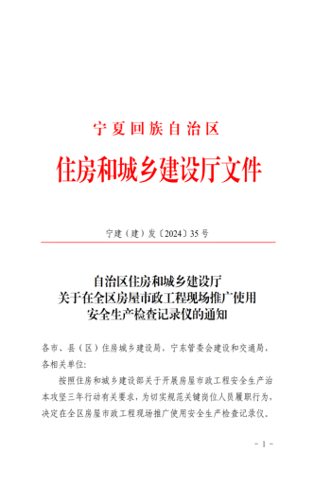
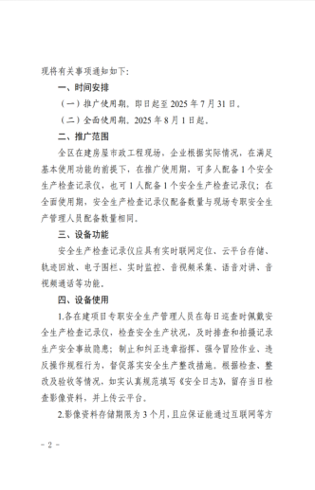
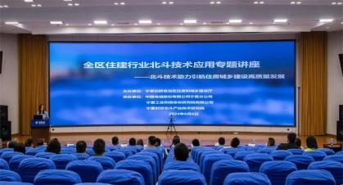
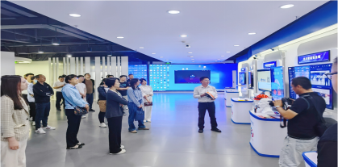
3.4 优秀案例---北斗云盔赋能住建行业安全生产
2024年6月6日，自治区住建厅联合政企智慧城市BD、工研院开展主题为“北斗技术助力引航住房城乡建设高质量发展”的专题讲座，自治区住建厅厅机关各处室、厅属各单位、各市、县（区）住建系统干部职工200余人通过线下+线上相结合的方式参加学习交流。
业务拓展
大会成效
政府下文
智慧城市BD马丽萍、贺志勇+工研院北斗工作室团队为积极拓展住建行业北斗应用场景并取得阶段成效。
客户拜访介绍云盔
支撑人员实物演示
向决策层汇报
提供试用云盔测试
举办专题讲座
参观北斗展厅
配合政府下文
联合住建厅举办专题讲座，并邀请参观北斗展厅，重点展示北斗在住建行业应用

Slide 11
4.1云盔问题点
1、云盔主要功能有哪些？
答：云盔基于北斗定位以及音视频通信技术，可实现人员定位、语音对讲、实时监控、音视频通话、拍照录像、电子围栏、数据存储。 2、云盔支持试用吗？ 答：支持，试用前需和试用企业单位签订云盔试用协议（试用时间一般为2周） 3、云盔报警功能都有哪些? 答：可实现SOS一键报警、静电报警、电子围栏、静默报警、脱帽报警、登高报警、撞击报警。 4、云盔都有哪些资质证书？ 答：防爆证书、进网许可证、无线电发射型号核准证、3C认证、防水、防尘检测报告（IP66)、1.5米坠落检测报告。 5、云盔支持哪些定位方式？ 答：室外北斗定位，同时云盔集成蓝牙定位，配合室内蓝牙定位基站可实现企业室内外一体化定位。 6、云盔有多重，重量符合国家相关标准范围吗？
答：云盔本机重量小于等于650G,按照GB/T 2812国家规定检测要求，智能安全帽重量小于等于700G都属于合格范围内（除特种装备类型外）
7、云盔存储内存多大？
答：云盔本机内置32G固定内存，要是需要大量数据存储也可以外置插入128G内存拓展（安全帽支持外置存储卡槽）
8、云盔拍照、录像采集的数据可以保存多长时间？
答：采集的数据在云盔本机可以保存3个月，数据上传到在云端可以保存30个月。 9、云盔里的图片、视频数据该怎么下载到电脑或U盘？
答：第一种；用数据线连接云盔和电脑，再在此电脑打开显示新的磁盘，里面文件即可下载。 第二种；登录云盔平台，打开回放中心后搜索自己的设备，再点击本机文件即可筛选下载到电脑。

Slide 12
4.2 云盔问题点
10、云盔电池容量多大、续航时长多长时间？
答：电池容量有5600毫安，正常作业拍照录像工作时长达到8小时，待机状态下时长达到48小时。 11、云盔在互联网通信距离具体多远？
答：云盔在互联网环境下通信不限距离。 12、云盔充电接口是那种、多久可以充满？
答：通用Type-C接口，电池4小时可以充至满电状态。 13、云盔保质期有多长？ 答：根据国家规定的 GB2811-2019标准，云盔保质期为30个月，合约期之后续约支持免费更换新的云盔。 14、云盔都有哪些管理平台、平台分别名称是什么？ 答：手机端APP名称”智慧监管平台“，PC客户端，平台名称“北斗云盔+应急融合通信平台” 15、云盔数据安全怎么保障？ 答：平台在天翼云部署，有相关的安全设备保障数据安全，同时平台支持私有化部署，保障数据不出园区、不出厂。 16、办理云盔业务后，平台怎么使用，是否收费？ 答：平台免费使用不收费，售后维护人员会给企业开通独立账号，管理自己购买的云盔并进行现场培训。 17、平台私有化部署是否收费？ 答：单个企业一次性购买量超过300台，免费部署云平台，不超过300台，独立部署需收取七万元费用，可通过原子能力平台下单。 18、云盔提供哪些售后服务，是否有本地运维团队？ 答：宁夏本地有运维人员，云盔在30个月合约期，设备出现任何问题，都会现场或远程处理及更换。

Slide 13
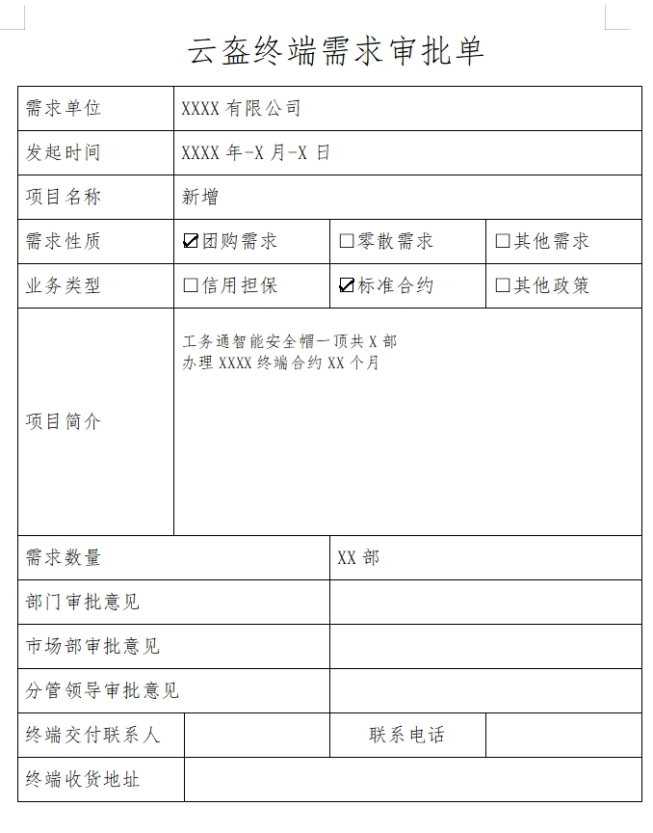
5.2 受理流程
标品业务受理流程
项目流程
填写云盔终端需
求审批单提交至
工研院终端支撑
联系人：张鑫
电话：18995004905
工研院支撑人员同客户经理到客户单位交付
工研院/股份编制投标文件应标
前向合同合同签订
需填写终端数量
及办理套餐
CRM营业受理 （详见手册，需凭串码方可录入）
后向厂家采购（根据前向合同供货条件招标）
前向回款后，向后向支付厂家成本
待终端公司出库
工研院支撑入库后从厂家发货至客户经理处
办理云盔不向客户收取终端服务费
备注：若前项合同中明确厂家设备及型号，则招标方式推荐单一来源

Slide 14
星光不问赶路人 时光不负实干者

